Slide 1


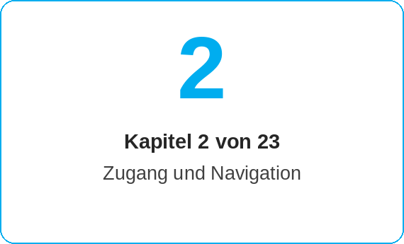
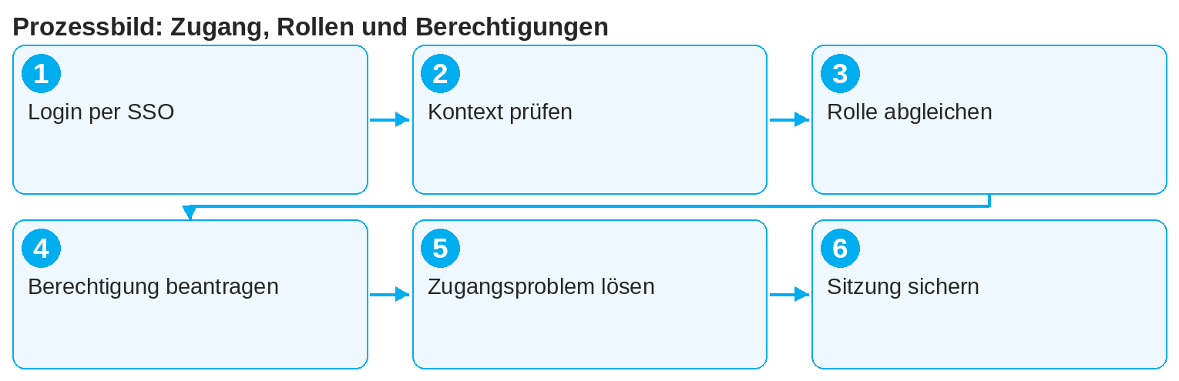
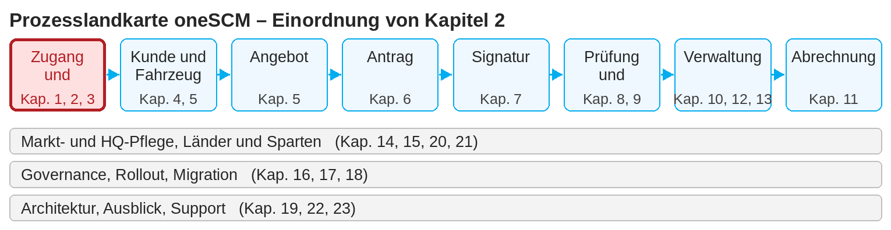
oneSCM – Zugang, Rollen und Berechtigungen
oneSCM
für Van
Ziel und Nutzen
Sie melden sich per Single Sign-on an, prüfen Ihre fachliche Rolle und die technischen Berechtigungen und wissen, wie Sie fehlende Rechte beantragen und Zugangsprobleme lösen (Kapitel 2.1 bis 2.6).
Dieses Dokument ist interaktiv – Verweise auf Handbuchkapitel und Systeme sind als Links hinterlegt.
So gehen Sie vor
Die Themen im Überblick
Rufen Sie oneSCM über RetailPortal oder über die Direktverlinkung auf. Die Anmeldung erfolgt per Single Sign-on (2.1).
Prüfen Sie nach dem Login Ihren Markt-, Sparten- und Betriebskontext (2.4): Falscher Kontext bedeutet falsche Produkte und Preise.
Gleichen Sie Ihre fachliche Rolle mit den technischen Berechtigungen ab (2.2). Fehlende Menüpunkte deuten auf fehlende Rollen hin.
2.1 – 2.3 Login und Rollen
Login und Single Sign-on
Fachliche Rollen und technische Berechtigungen
Berechtigungsantrag und Freigabe
2.4 – 2.6 Kontext und Sicherheit
Markt-, Sparten- und Betriebskontext prüfen
Fehlende Berechtigungen und Zugangsprobleme
Sicherer Umgang mit Benutzerkonto und Sitzung
!
Berechtigungen werden nie per E-Mail oder Zuruf vergeben. Jede Rolle wird über ALICE beantragt, geprüft und freigegeben; die Freigabe ist nachvollziehbar dokumentiert.
Fehlt eine Berechtigung, stellen Sie den Berechtigungsantrag über ALICE (2.3). Im Autohaus schaltet der ALICE-Autohaus-Admin frei.
Bei Zugangsproblemen (2.5): Browser-Cache leeren, erneut anmelden, dann Supportfall mit Benutzerkennung und Bildschirmbild melden.
Sperren Sie Ihre Sitzung bei Abwesenheit und teilen Sie Ihr Konto nie mit anderen (2.6).
Hinweis: Dieser Quick Guide fasst Kapitel 2 des oneSCM-Handbuchs zusammen. Details, Bildschirmbilder und Nachweise finden Sie im Handbuchkapitel.
STAND: 11.10.2026 | 1/2

Slide 2
oneSCM – Zugang, Rollen und Berechtigungen
oneSCM
für Van
Rollen und Voraussetzungen
Häufig gestellte Fragen und Antworten
Warum sehe ich den Menüpunkt Vertragserstellung nicht? Die zugehörige Rolle fehlt. Beantragen Sie sie über ALICE bei Ihrem Autohaus-Admin.
Wie lange dauert eine Freigabe? Die Freigabe erfolgt durch den zuständigen Admin; den aktuellen Status sehen Sie im Berechtigungsantrag.
Kann ich mehrere Rollen haben? Ja, zum Beispiel Dealer-Rollen für Pkw und Van; der aktive Kontext wird in oneSCM angezeigt.
Beteiligte Rollen
Nutzerin/Nutzer: Login, Kontextprüfung, Antrag auf Berechtigung
ALICE-Autohaus-Admin: Freischaltung der Rollen im Autohaus
Markt/HQ: Rollenmodell und Freigaben
Voraussetzungen
Gültiges Benutzerkonto im Konzernverzeichnis
Zugeordnete oneSCM-Rolle (z. B. oneSCM.DealerVAN)
Zugang über RetailPortal oder Direktverlinkung
Wichtige Links und Ansprechpartner
ALICE – Berechtigungsmanagement – Rollenantrag und Freigabe (Kapitel 19.16).
oneSCM RetailPortal – Neuerungen im System und Schulungsmaterial.
Handbuch oneSCM – Vollständige Kapitel mit Bildschirmbildern, Rollen-, Status- und Scopematrizen (Anhang D).
Support und Eskalation – Supportfall mit Referenznummer, Markt, Sparte und Bildschirmbild melden (Kapitel 23.4 und 23.5).
Checkliste vor dem Abschluss
☐ Login über SSO funktioniert
☐ Markt, Sparte und Betrieb sind korrekt
☐ Alle benötigten Menüpunkte sind sichtbar
☐ Ansprechperson für ALICE ist bekannt
Hinweise und Stolpersteine
Die Rolle oneSCM.DealerVAN ist Voraussetzung für die Antragserstellung im Van-Geschäft.
Nach einer Rollenänderung ist eine erneute Anmeldung nötig.
Mehrere Märkte oder Sparten erfordern mehrere Rollenzuordnungen.
Hinweis: Dieser Quick Guide fasst Kapitel 2 des oneSCM-Handbuchs zusammen. Details, Bildschirmbilder und Nachweise finden Sie im Handbuchkapitel.
STAND: 11.10.2026 | 2/2

